Slide 1



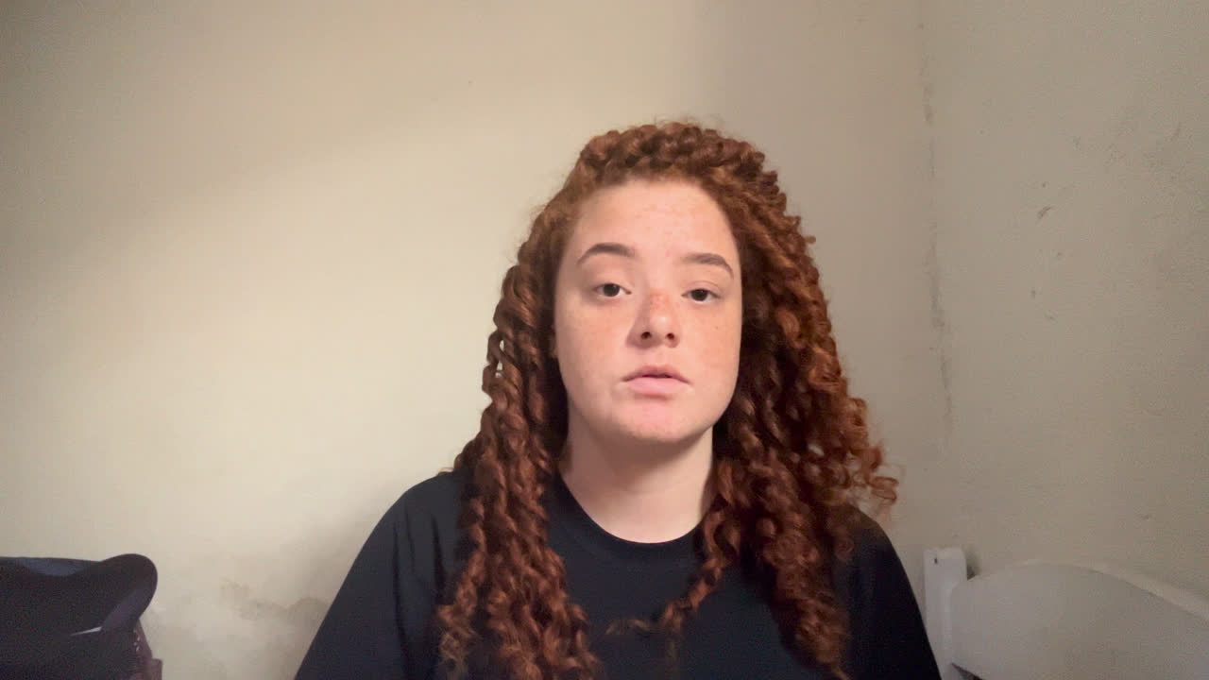
PROJETO INTEGRADOR - SPRINT 3
PADRONIZAÇÃO VISUAL DE GABARITOS E BROCAS
Membros:
Product Owner: GABRIEL HOFFMANN
Scrum Master1: BIANCA REIS
Scrum Master 2: THAYNARA FERREIRA
Scrum Team:
ARTHUR BISPO
JESIEL RIBEIRO
LUCAS CALÁCIO
TIAGO CUNHA
CLIENTE:

Slide 2
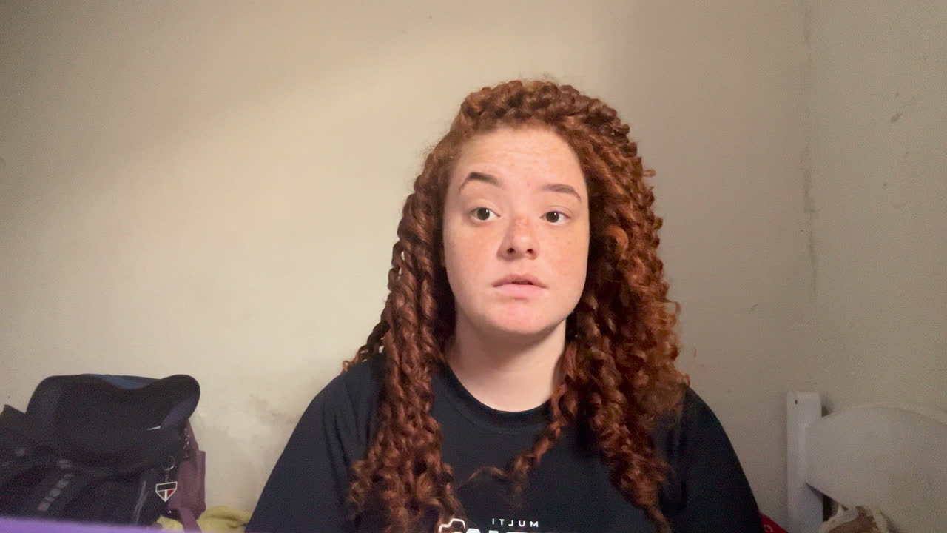
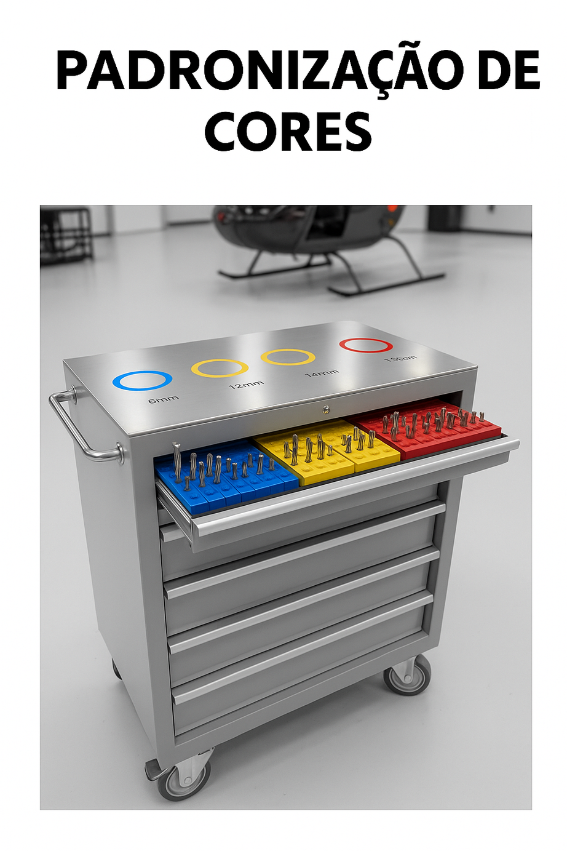
O projeto de padronização de cores dos gabaritos visa a redução de erros e retrabalhos trazendo benefícios para a empresa.

Slide 3

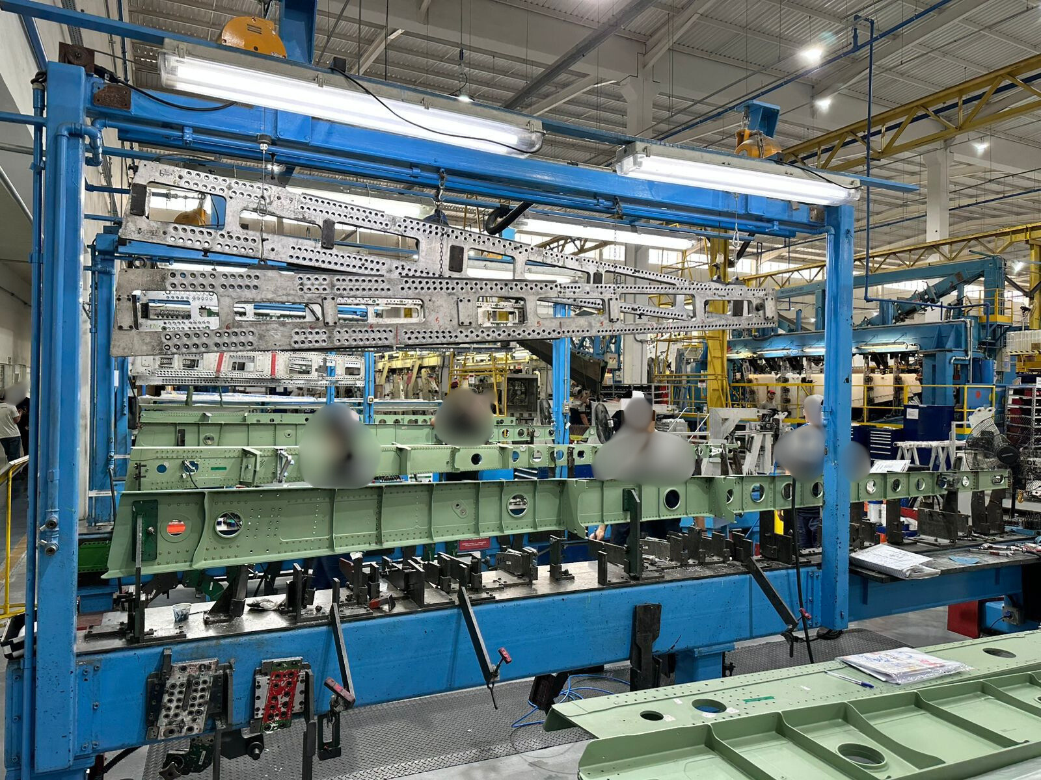
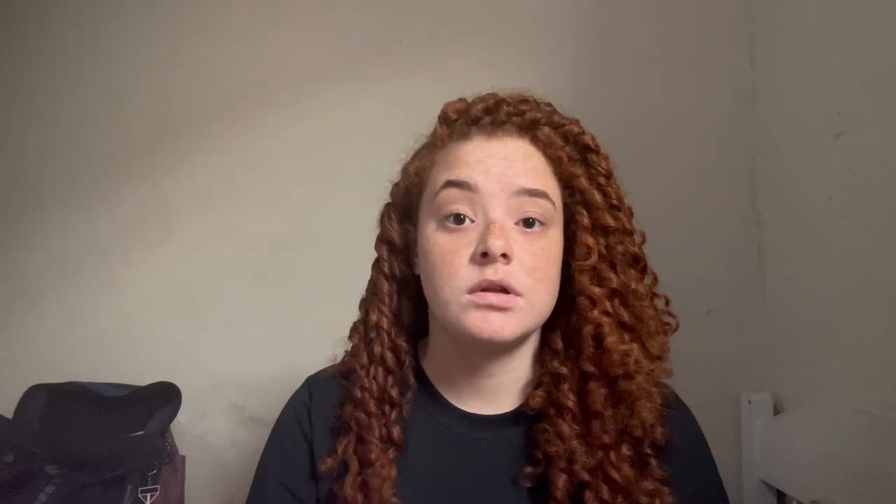
GABARITOS
Escolhemos o setor da longarina para implementar nosso projeto.
Mascara de furação não tem padronização, sendo difícil a identificação e processos confusos.

Slide 4
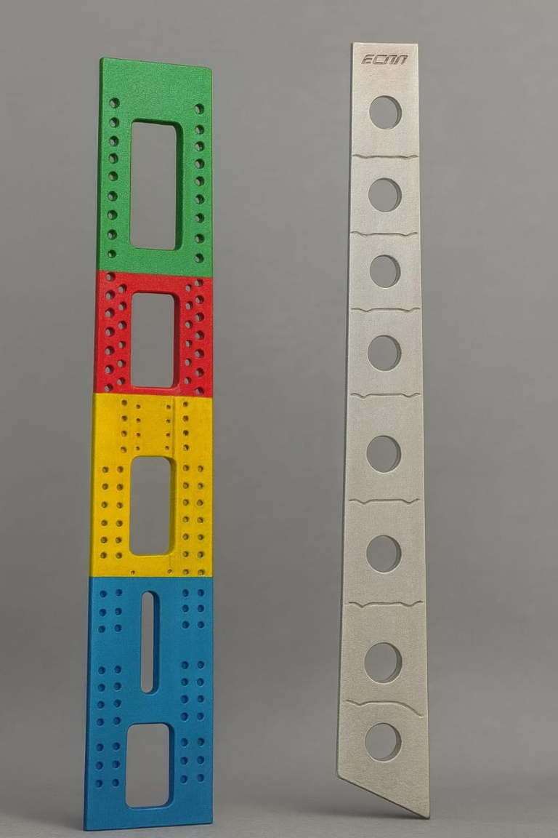
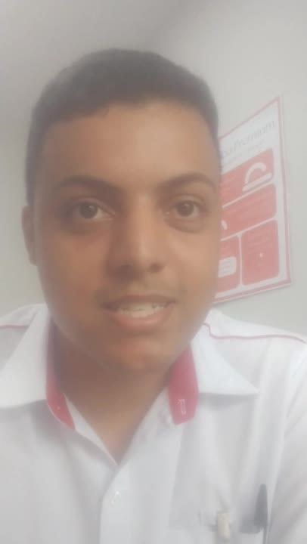
MASCARA DE FURAÇÃO
Proposta implementada A máscara finalizada apresenta a nova padronização de cores aplicada de forma uniforme, garantindo maior contraste visual e rápida identificação dos elementos. Cada cor foi distribuída segundo sua função operacional, tornando o gabarito mais intuitivo, organizado e alinhado ao padrão.
Exemplo gerado por IA representando como a máscara ficará após a aplicação do adesivo

Slide 5
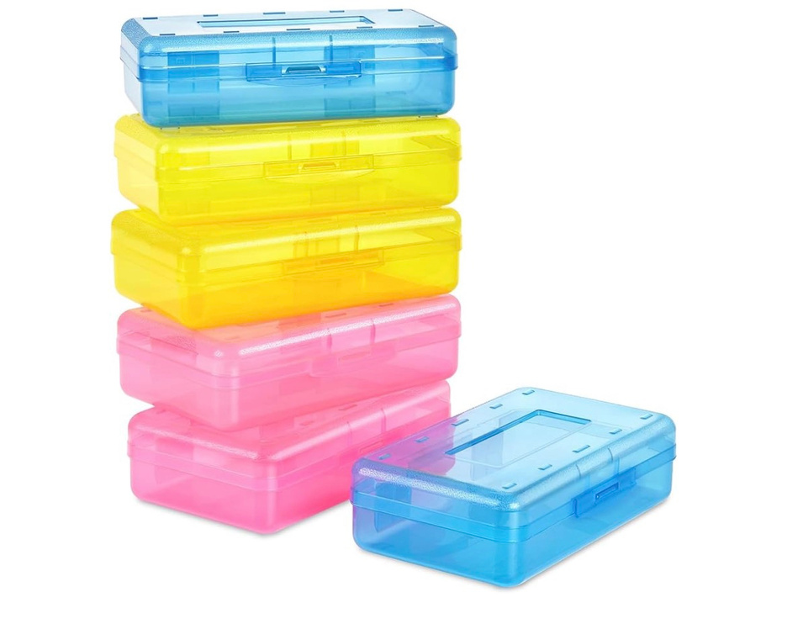

IDENTIFICACAO DAS BROCAS
A organização das brocas segue a padronização de cores aplicada na máscara. Cada cor presente na máscara corresponde à cor da caixa onde a broca deve ser armazenada, facilitando a identificação e evitando erros na escolha ou no retorno das peças.

Slide 6


ESTUDO DAS CORES
(artigos científicos)
Estudo 1 – Crianças da pré-escola
Encontram o desenho certo mais rápido quando a cor está no próprio símbolo. Quando só o fundo é colorido, a busca visual fica mais lenta.
Estudo 2 – Adultos
Vermelho: melhora tarefas simples e de atenção a detalhes.
Azul: favorece tarefas difíceis e criativas.
Conclusão geral
O local da cor (no símbolo vs. no fundo) e a cor escolhida influenciam diretamente a atenção e o desempenho visual.

Slide 7

ORÇAMENTO
Orçamento da padronização
Uso de adesivos vinil para envelopamento da máscara (296 x 30 cm).
Caixas das brocas padronizadas com as cores definidas no projeto.
Cálculo inclui apenas materiais: adesivos, impressão/corte e itens básicos de aplicação.
Valor estimado
Total aproximado: R$ 345,54.
Custo-benefício
Se a aplicação for feita pela própria empresa, não há custo de mão de obra.
Solução econômica, com melhor organização visual, identificação rápida e maior eficiência operacional.

Slide 8

PROJETO INTEGRADOR - SPRINT 3
MONITORAMENTO DE FERRAMENTAS
Membros:
Product Owner: GABRIEL HOFFMANN
Scrum Master1: BIANCA REIS
Scrum Master 2: THAYNARA FERREIRA
Scrum Team:
ARTHUR BISPO
JESIEL RIBEIRO
LUCAS CALÁCIO
TIAGO CUNHA
CLIENTE:

Slide 9
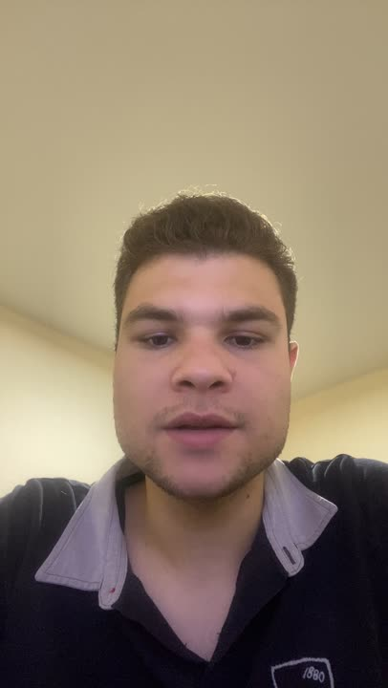
OPÇÕES DE ARQUITETURA
A ideia inicial era utilizar o sistema RFID uma tecnologia excelente para nosso projeto, porém sendo muito difícil de adquirir. Então pensamos em utilizar outro método para compensar e ser tão util quanto o sistema RFID.
A Tecnologia dos sensores possibilita utilizar sensores infravermelho que podem ser utiizados em conjunto para identificar a presença da ferramenta , e assim possibilitando eficiência e menos custo para implementação.

Slide 10
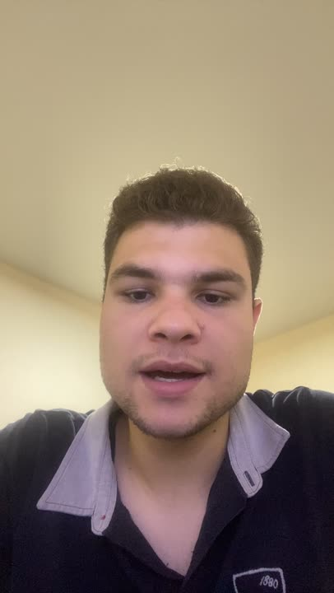
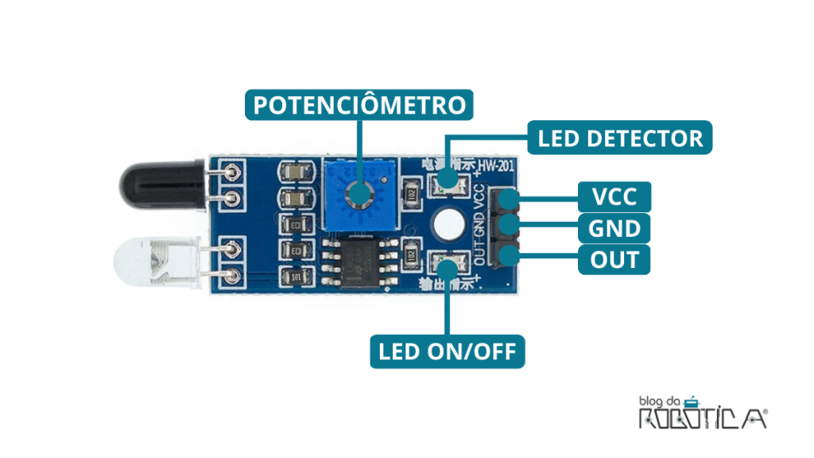
SENSOR INFRAVERMELHO
O sensor de obstáculo reflexivo infravermelho é capaz de detectar se existe algum objeto a sua frente, sendo utilizado em projetos de detecção de objetos, movimentação ou medição de distância.
• O funcionamento se baseia na reflexão da luz infravermelha: se há reflexão, o sensor detecta um obstáculo.

Slide 11


RFID
VANTAGENS
DESVATAGENS
Identificação individual: Udentifica exatamente qual ferramenta está presente ou faltando.
Alta confiabilidade: Não depende de iluminação, posição exata ou alinhamento.
Multi-leitura: Vários itens podem ser identificados ao mesmo tempo.
Custo maior: tanto das tags quanto do leitor.
Integração mais complexa: precisa de sistema para identificar, registrar e comparar as leituras.
Sensibilidade: Superfícies metálicas podem exigir tags especiais ou espaçadores.

Slide 12

INFRAVERMELHO
VANTAGENS
DESVANTAGENS
Custo muito baixo: Sensores são baratos e fáceis de instalar.
Resposta rápida: detecção imediata da presença na posição.
Implementação simples: não precisa de tags, só do sensor.
Boa opção para posições fixas: quando cada ferramenta tem sua cavidade específica.
Não identifica qual ferramenta, apenas se algo está na posição.
Requer alinhamento físico preciso: mudança na posição pode impedir a detecção.
Manutenção: limpeza de sensores e ajustes são frequentes.

Slide 13
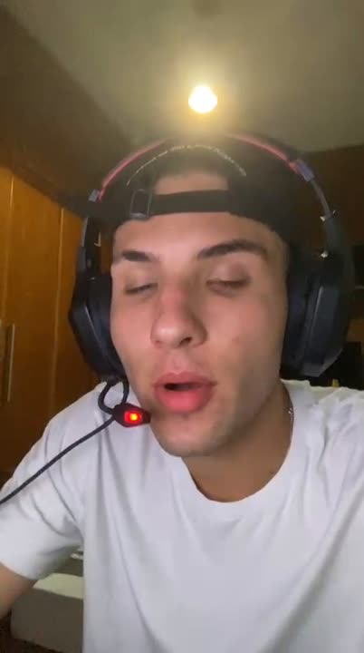
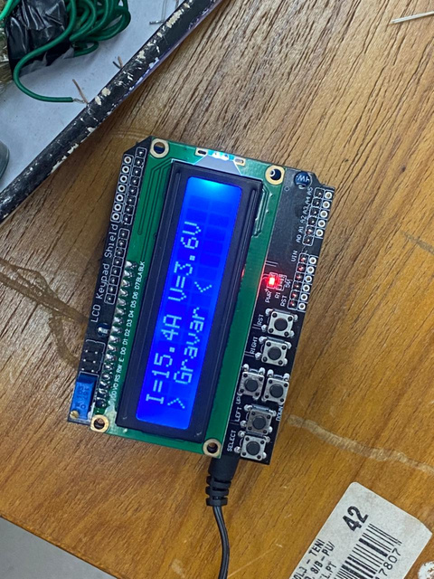
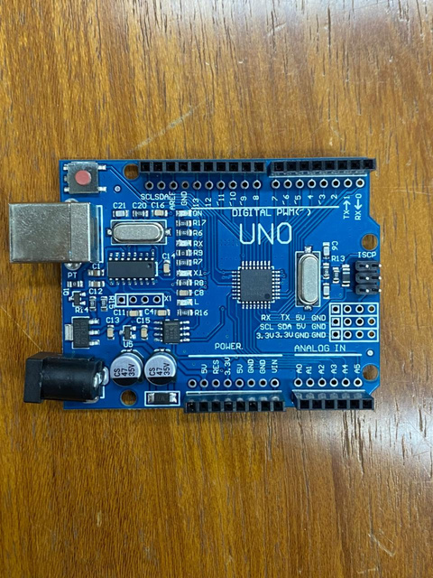
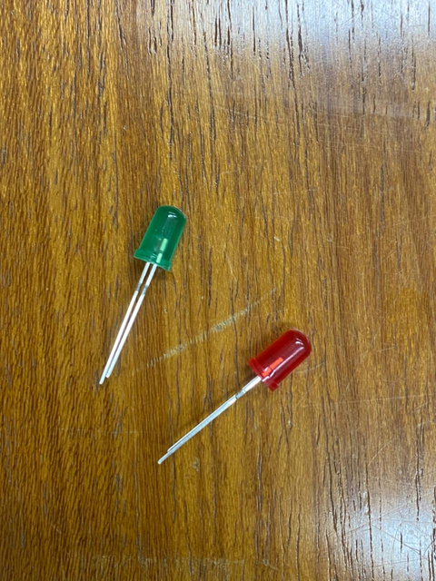
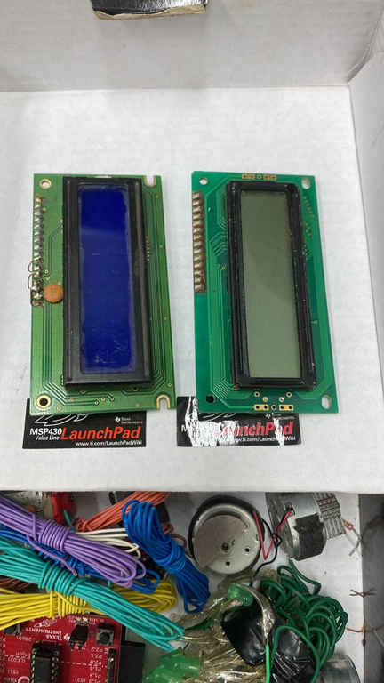
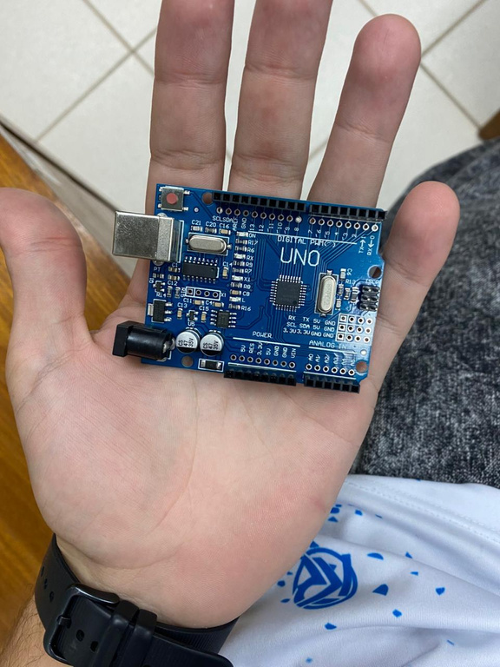
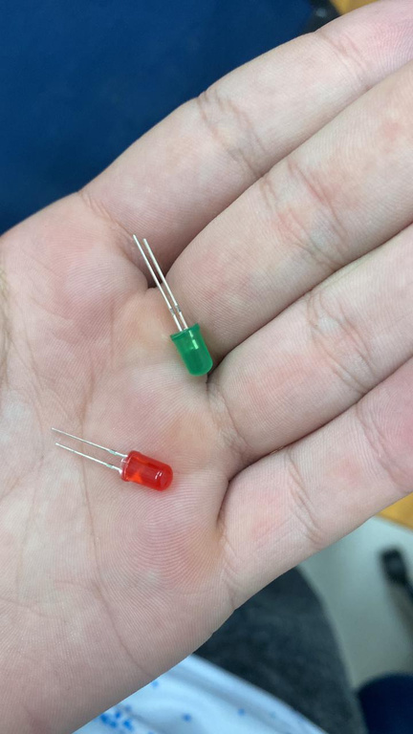
MATERIAIS NECESSÁRIOS
ARDUÍNO
DISPLAY
LED

Slide 14
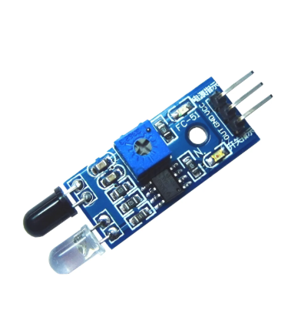
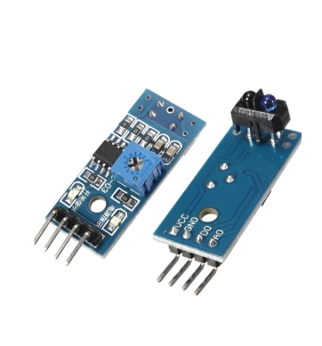
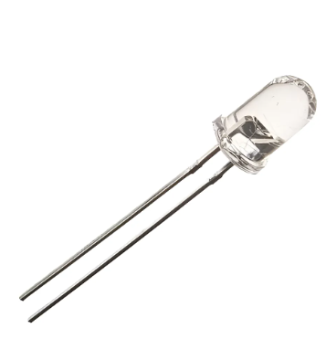
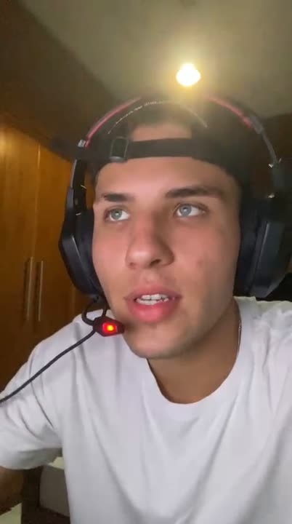
MATERIAIS NECESSÁRIOS
SENSOR INFRA VERMELHO REFLETIVO
SENSOR INFRAVERMELHO RECEPTOR + LED INFRA VERMELHO EMISSOR

Slide 15
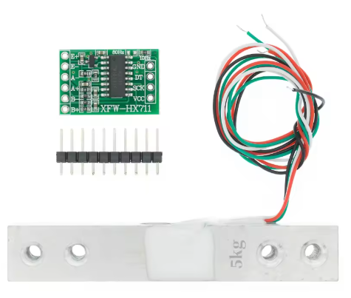

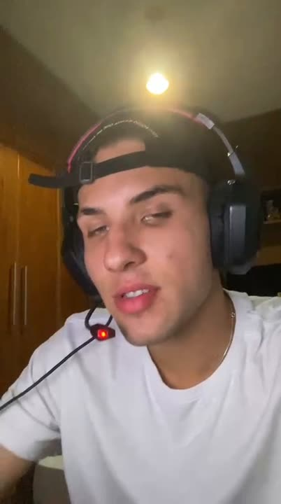
MATERIAIS NECESSÁRIOS
SENSOR POR PRESSÃO
5kg

Slide 16
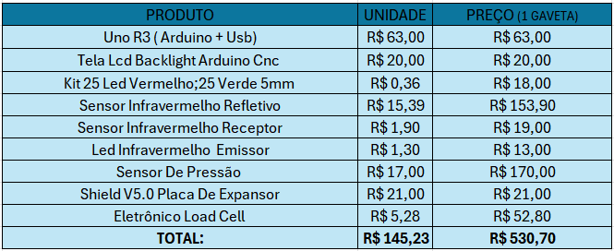
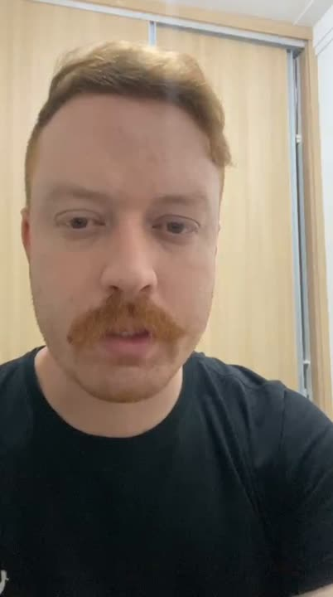
CUSTOS INDIVIDUAIS

Slide 17
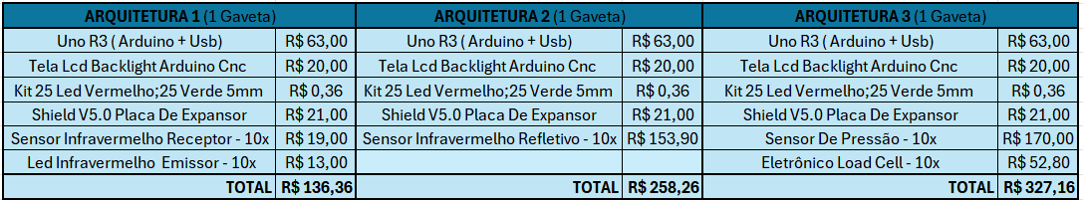
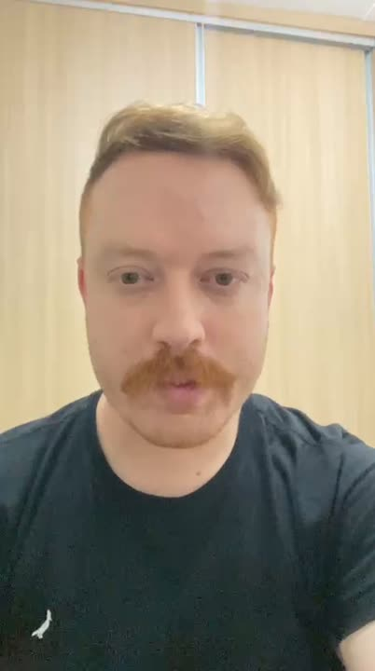
CUSTOS DE DIFERENTES
ARQUITETURAS

Slide 18
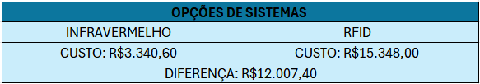

COMPARATIVO
INFRAVERMELHO X RFID
ECONOMIA OBTIDA:
Economia total: R$12.007,40
Redução de custos: ≈78%.

Slide 19
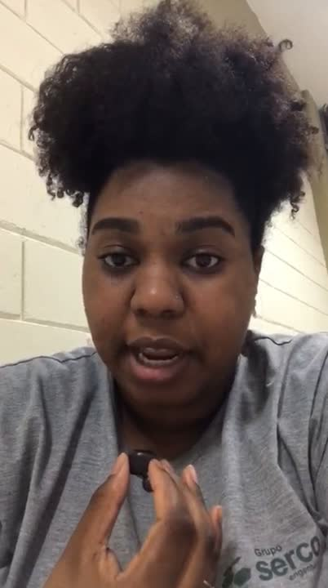


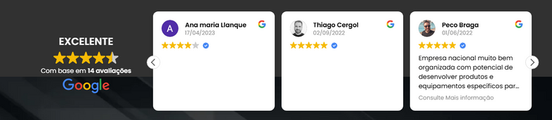
EMPRESA REFERÊNCIA EM RFID
Endereço: Rua Gustavo Pfister, 210 - Jardim Porto Real II, Limeira - SP, 13485-396
ATENDIMENTO
Telefone: (19) 3441-6537

Slide 20
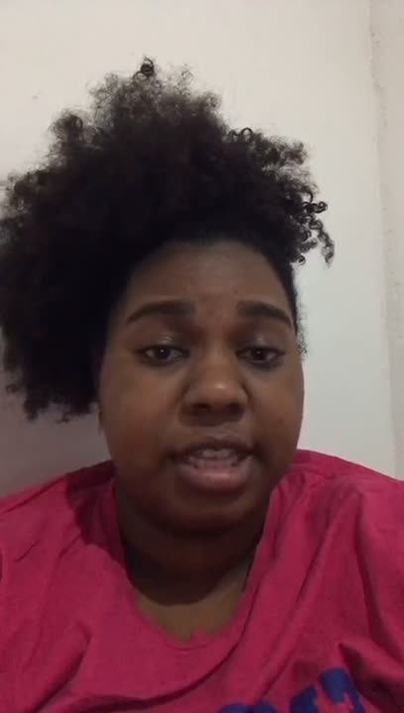
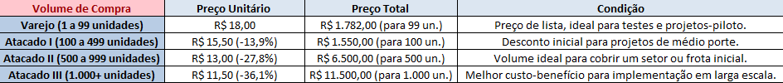
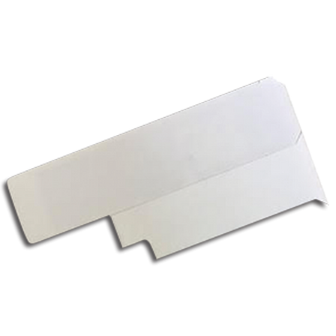

ETIQUETA - ACUTAG UHF IQ350
VALOR
ACUTAG UHF IQ350

Slide 21
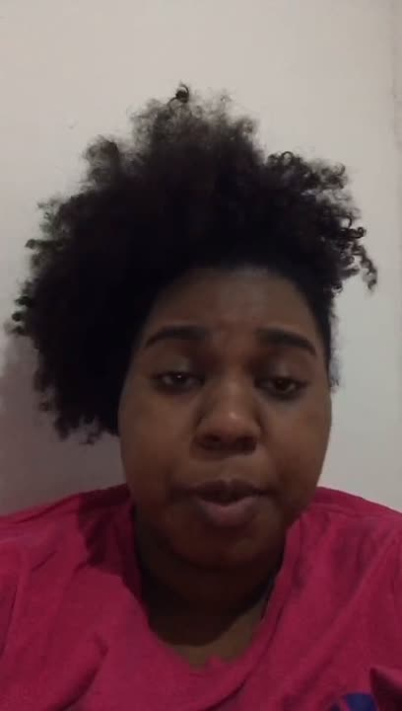

LEITORES E ANTENA
Os equipamentos de leitura permanecem os mesmos, pois são compatíveis com a etiqueta IQ350 e essenciais para a infraestrutura de rastreamento.
MATERIAL

Slide 22
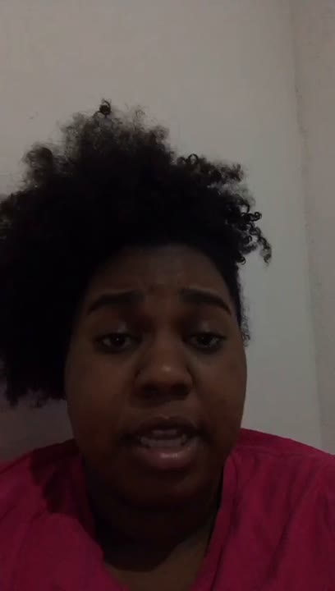
LEAD TIME
Pedidos de Varejo/Pequeno Volume: Frete via transportadora ou Correios, com custo a ser cotado no momento do pedido.
Pedidos de Atacado (Acima de 1000 unidades): Oferecemos Frete CIF (pago pela Via Onda) para as principais capitais e regiões metropolitanas do Brasil.
LIGÍSTICA

Slide 23
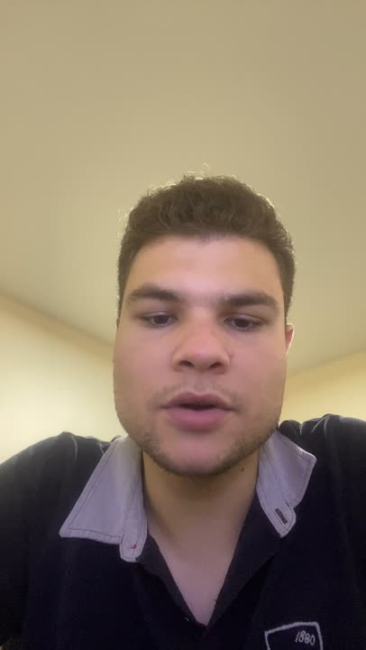
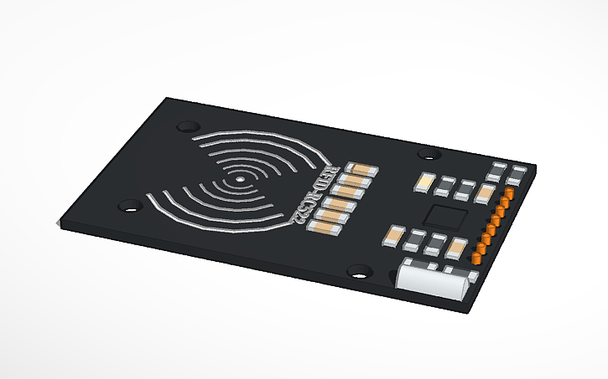
PROTOTIPO
A ideia é comprar os sistemas com diferentes arquiteturas.
Esses protótipos visam comprar as tecnologias e diferentes meios para alcançar mesmo objetivo.

Slide 24
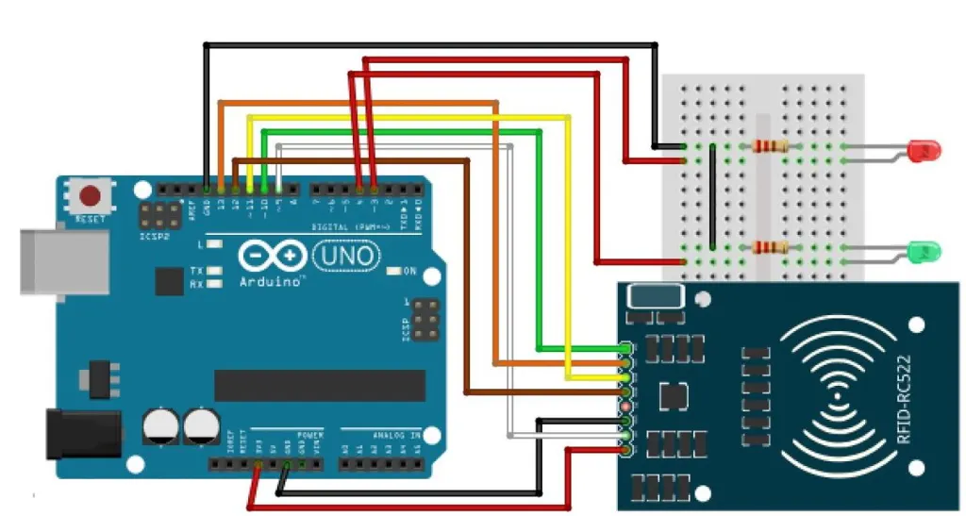
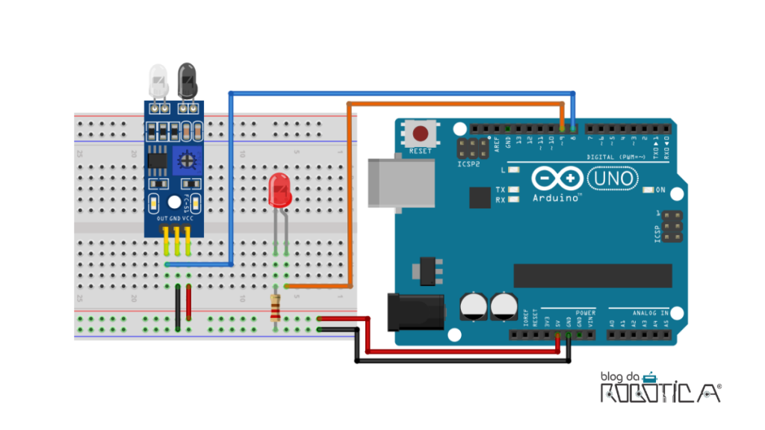

PROTOTIPO
As diferentes tecnologias utilizam sensores e receptores para identificar as ferramentas. Com maior diferença seus componentes e complexibilidade

Slide 25


OBRIGADO!

